Slide 1





Slide 2



Slide 3



K
H
U
Đ
H
I
K
N
K
I
A
O
K
O
I
X
M
S
T
C
I
H
D
N
L
R
O
A
V
Y
I
A
C
H
U
K
I
N
E
U
K
I
T
I
C
H
U
Q
T
H
O
I
K
I
B
I
Đ
I
N
H
K
I
X
K

Slide 4



Slide 5

1. Xếp các từ có tiếng kì dưới đây vào nhóm thích hợp
Kì tài, chu kì, học kì, kì diệu, thời kì, kì ảo, kì quan, kì tích, định kì, kì vĩ
b, Kì có nghĩa là
“thời hạn”.
a, Kì có nghĩa là “lạ”.

Slide 6
1. Xếp các từ có tiếng kì dưới đây vào nhóm thích hợp
b, Kì có nghĩa là
“thời hạn”.
a, Kì có nghĩa là “lạ”.
Kì tài, kì diệu, kì ảo, kì quan, kì tích, kì vĩ
chu kì, học kì, thời kì, định kì

Slide 7



Slide 8


2. Từ nào ở bài tập 1 có thể thay cho bông hoa trong mỗi câu dưới đây
a, Vịnh Hạ Long (Quảng Ninh) được UNESCO công nhận là một trong những thiên nhiên của thế giới.
b, Chinh phục được ngọn núi E-vơ-rét là một của đoàn thám hiểm.

Slide 9

2. Từ nào ở bài tập 1 có thể thay cho bông hoa trong mỗi câu dưới đây
c, Người Ai Cập cổ đại là những công nhân xây dựng
Chỉ với công cụ lao động đơn giản, họ đã xây dựng được các công trình đồ sộ bằng đá với độ chính xác cao.
d, Ở tiền sử, con người dùng đá làm công cụ cắt gọt, phương tiện săn bắt động vật.

Slide 10
2. Từ nào ở bài tập 1 có thể thay cho bông hoa trong mỗi câu dưới đây
a, Vịnh Hạ Long (Quảng Ninh) được UNESCO công nhận là một trong những kì quan thiên nhiên của thế giới.
a, Vịnh Hạ Long (Quảng Ninh) được UNESCO công nhận là một trong những thiên nhiên của thế giới.
b, Chinh phục được ngọn núi E-vơ-rét là một kì tích của đoàn thám hiểm.
b, Chinh phục được ngọn núi E-vơ-rét là một của đoàn thám hiểm.

Slide 11
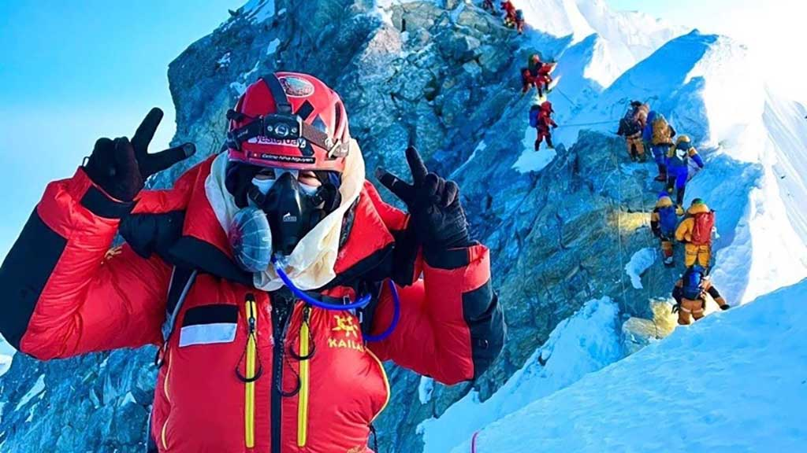
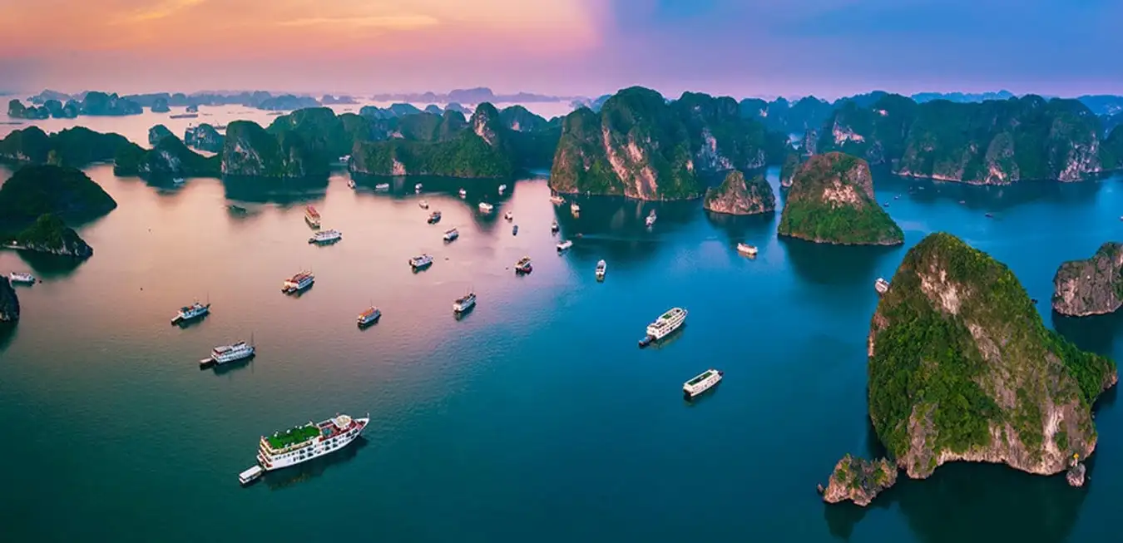
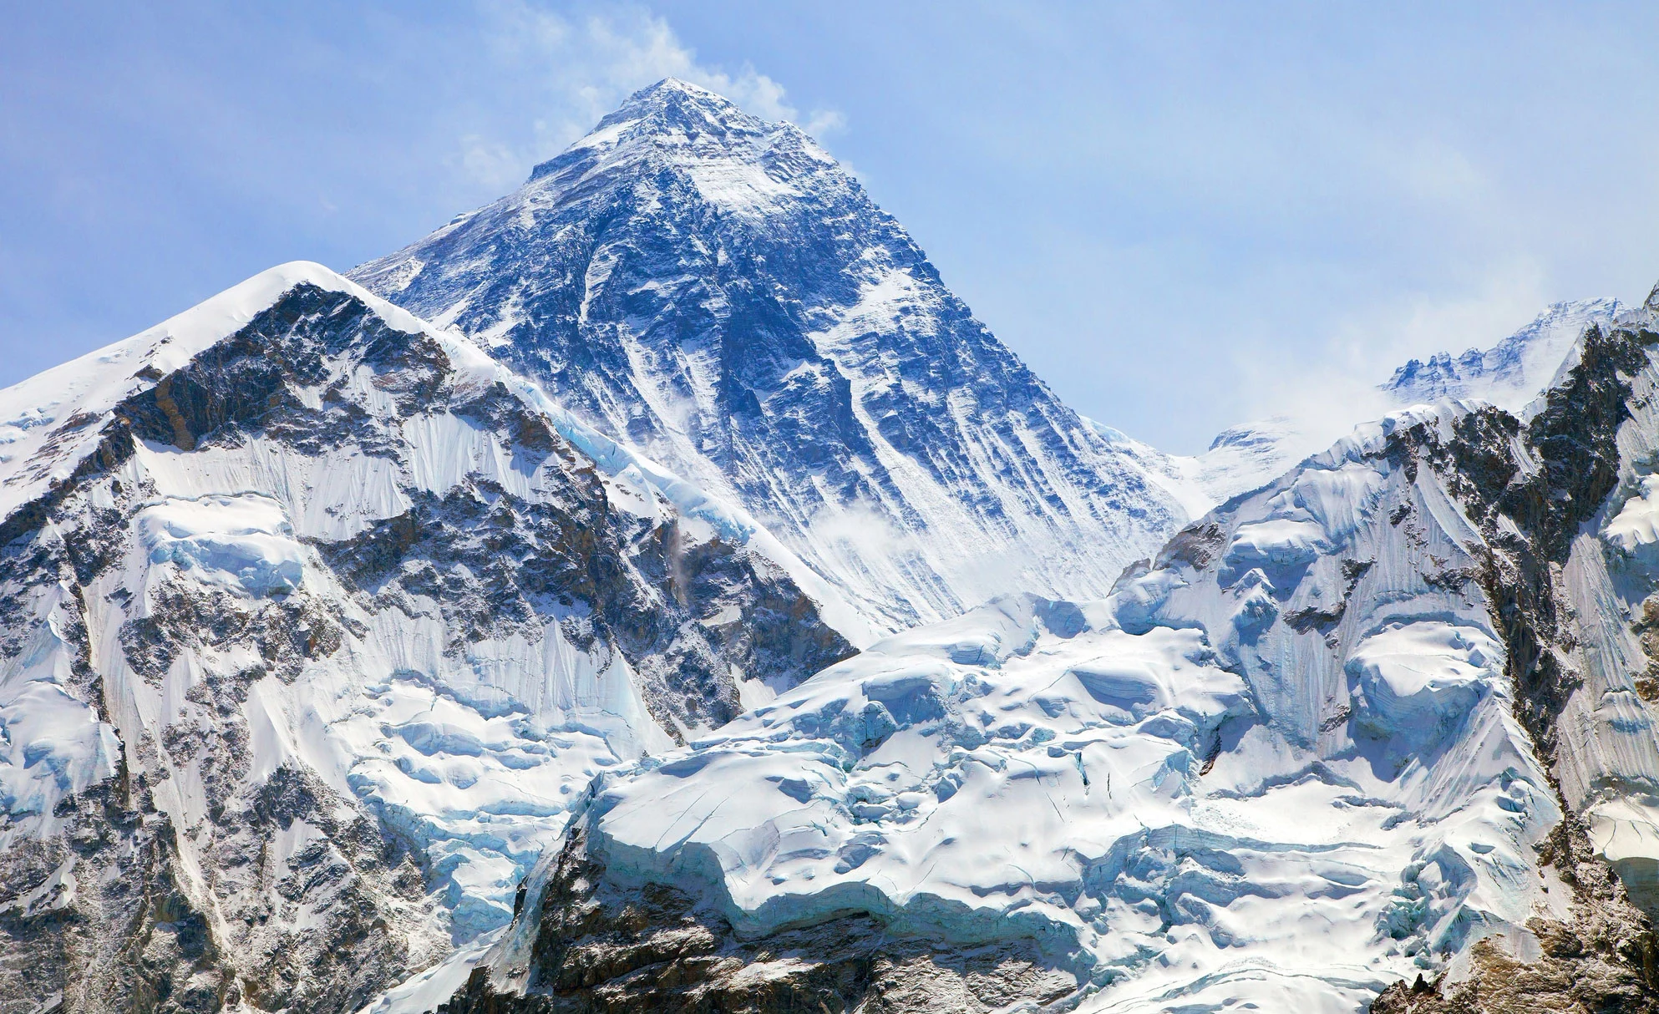

Slide 12
2. Từ nào ở bài tập 1 có thể thay cho bông hoa trong mỗi câu dưới đây
c, Người Ai Cập cổ đại là những công nhân xây dựng kì tài. Chỉ với công cụ lao động đơn giản, họ đã xây dựng được các công trình đồ sộ bằng đá với độ chính xác cao.
c, Người Ai Cập cổ đại là những công nhân xây dựng
Chỉ với công cụ lao động đơn giản, họ đã xây dựng được các công trình đồ sộ bằng đá với độ chính xác cao.
d, Ở tiền sử, con người dùng đá làm công cụ cắt gọt, phương tiện săn bắt động vật.
d, Ở thời kì tiền sử, con người dùng đá làm công cụ cắt gọt, phương tiện săn bắt động vật.

Slide 13
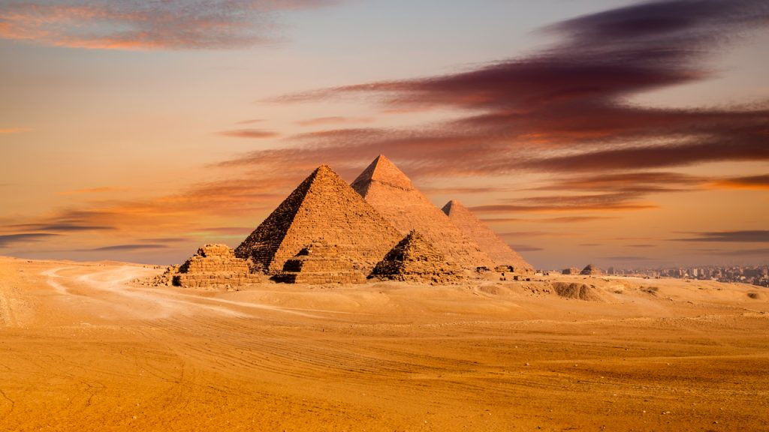
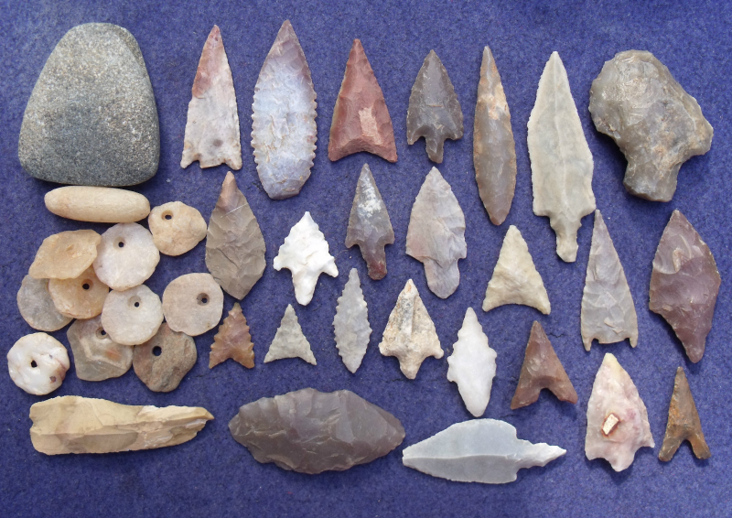

Slide 14



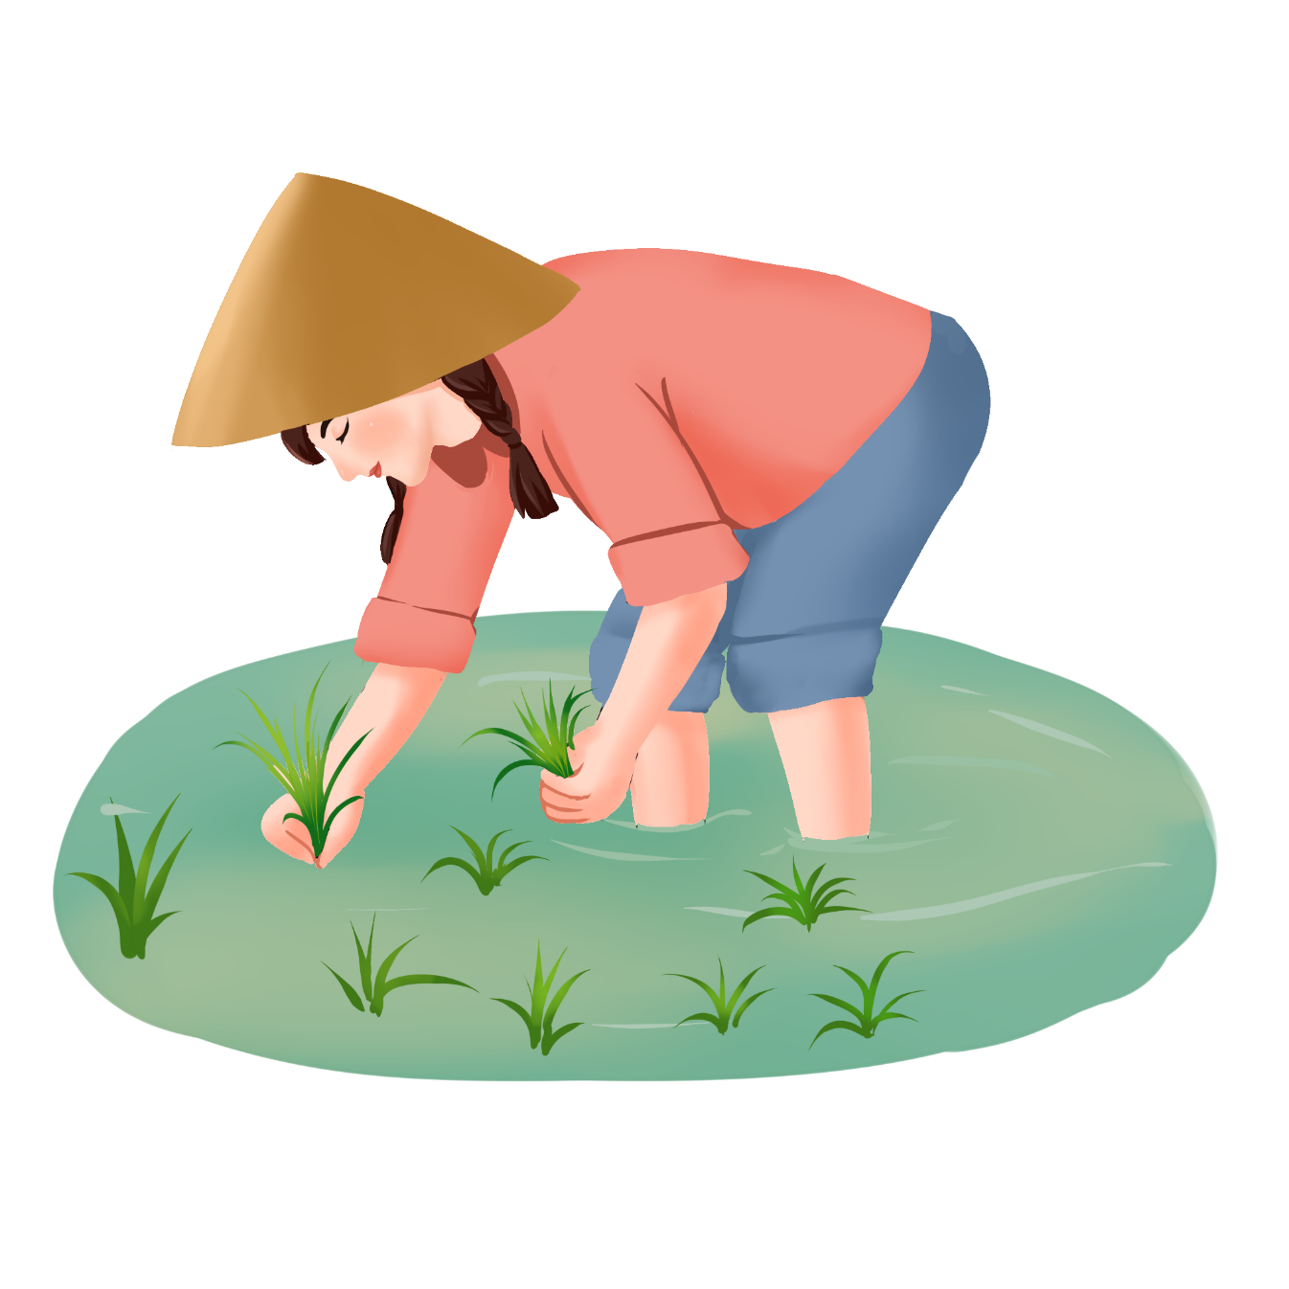

3. Lựa chọn từ ngữ thay cho bông hoa để hoàn thành câu.
a, Ruộng bậc thang là lao động của những người nông dân vùng Tây Bắc.
a, Ruộng bậc thang là thành quả lao động của những người nông dân vùng Tây Bắc.
thành công
thành tích
thành quả

Slide 15
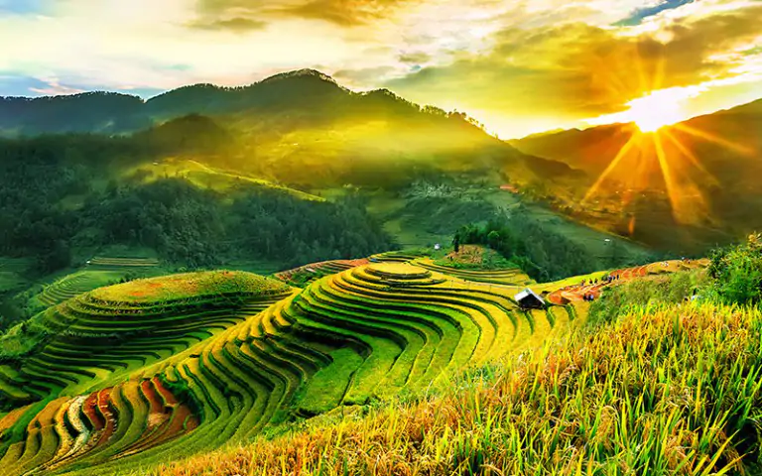

Slide 16



3. Lựa chọn từ ngữ thay cho bông hoa để hoàn thành câu.
b, Vào năm 1990, một người dân Quảng Bình đã hang Sơn Đoòng.
b, Vào năm 1990, một người dân Quảng Bình đã phát hiện ra hang Sơn Đoòng.
trông thấy
tìm kiếm
phát hiện ra

Slide 17
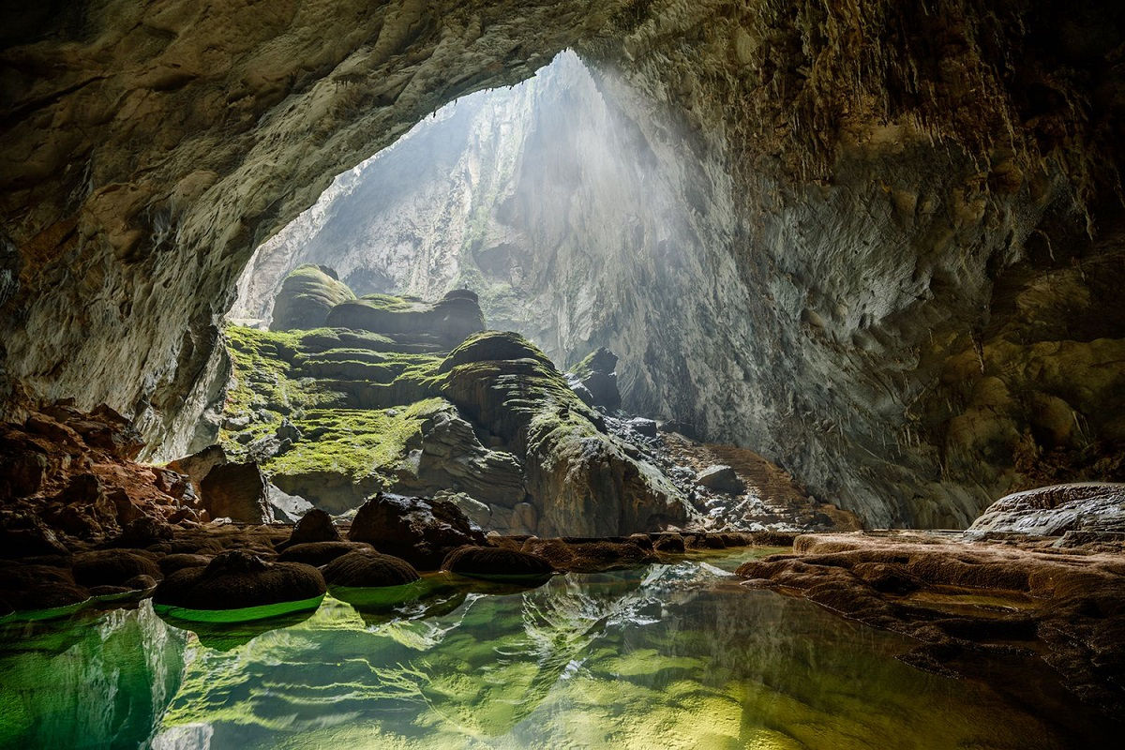

Slide 18


3. Lựa chọn từ ngữ thay cho bông hoa để hoàn thành câu.
c, Các vận động viên khuyết tật đã nêu cao vượt lên số phận.
c, Các vận động viên khuyết tật đã nêu cao quyết tâm vượt lên số phận.
quyết tâm
dũng cảm
kiên trì

Slide 19


Slide 20



